Slide 1
Уточникова Виктория Игоревна
МАОУ СОШ №2 учитель географии.
Типичные ошибки учащихся на ОГЭ по географии: как их избежать

Slide 2
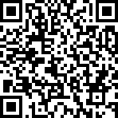
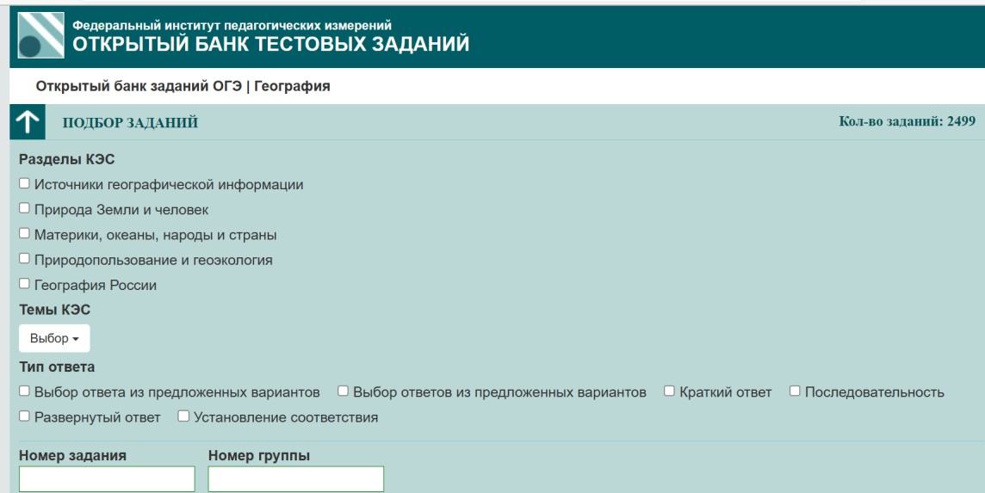

Slide 3
Характеристика структуры и содержания КИМ
Работа состоит из 30 заданий.
Работа содержит 27 заданий с записью краткого ответа, из них:
8 заданий с ответом в виде одной цифры;
5 задания с ответом в виде слова или словосочетания;
14 заданий с ответом в виде числа или последовательности цифр;
3 задания с развёрнутым ответом, в двух из них требуется записать обоснованный ответ на вопрос.

Slide 4
Время выполнения и оборудование
На выполнение работы отводится 150 мин.
Для выполнения заданий разрешается пользоваться линейками,
непрограммируемыми калькуляторами и
географическими атласами для 7, 8 и 9 классов

Slide 5
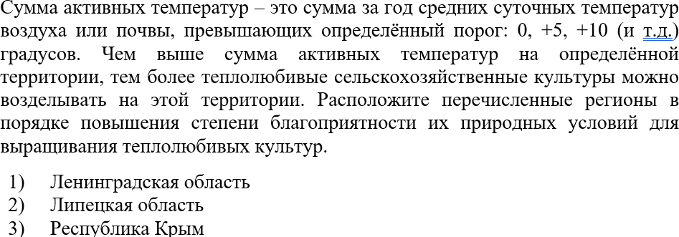
Ошибки, связанные с недостаточным усвоением знаний о причинно-следственных и пространственно-временных связях
3 | 2 | 1
3 | , | 2 | , | 1

Slide 6
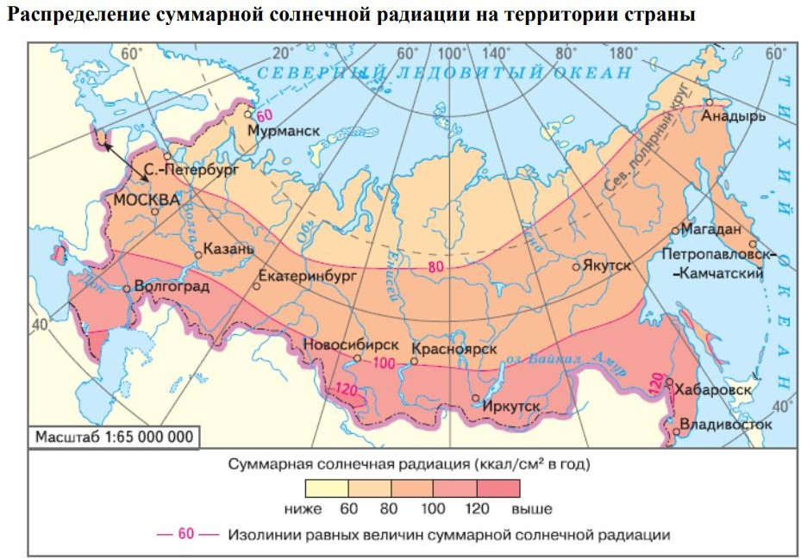

Slide 7
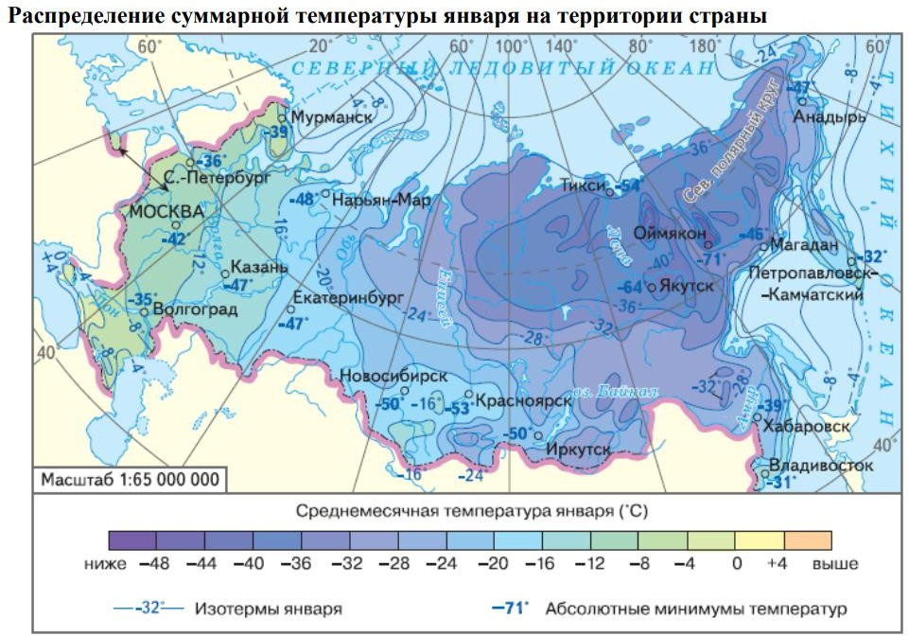

Slide 8
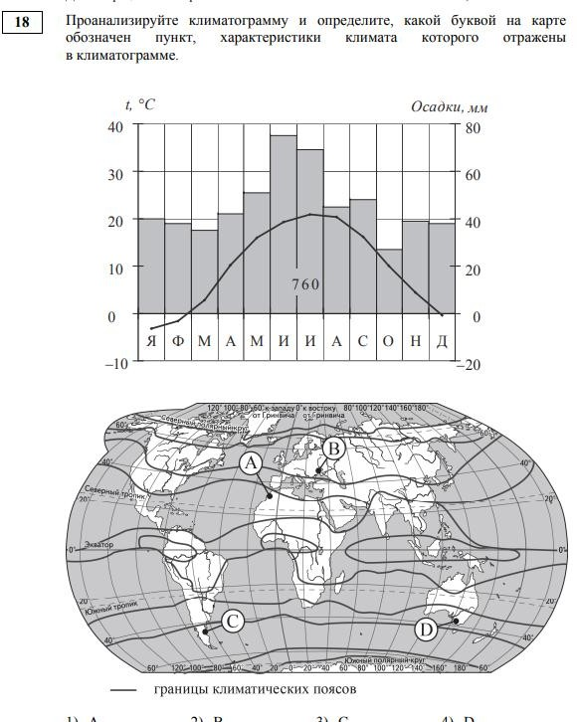
Ошибки, связанные с недостаточным усвоением знаний о причинно-
следственных и пространственно- временных связях
A
1
1)А | 2)В | 3) С | 4)D

Slide 9
Определение по климатограмме
климатические пояса
климатических
поясов
основные
Круглый год господствуют
соответствующие воздушные массы
переходные
Воздушные массы
сменяют друг друга по сезонам года
Экваториальный
(экваториальные воздушные массы)
Субэкваториальный
Северного и Южного
полушарий (экваториальные и тропические воздушные массы)
Северного и Южного
полушарий
(тропические воздушные
Субтропический
Северного и Южного
полушарий (тропические и
умеренные воздушные массы)
Умеренный
Северного и Южного полушарий (умеренные воздушные массы)
Субаркутический и
субантарктический
(умеренные и арктические
(антарктические) воздушные массы
Арктический (антарктический)
(арктические (антарктические) воздушные массы)

Slide 10
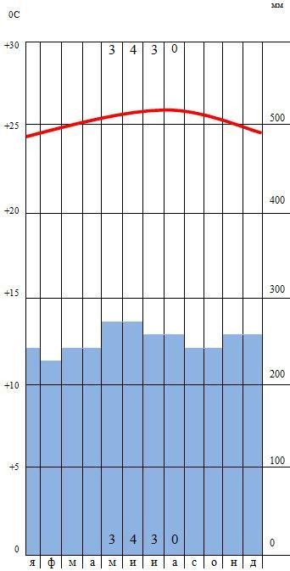
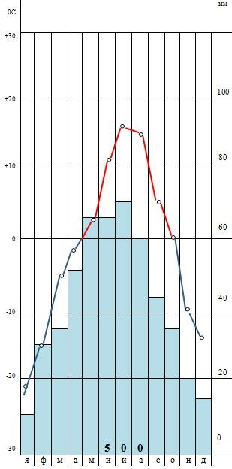
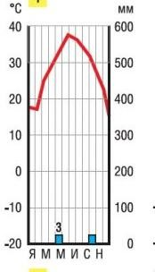
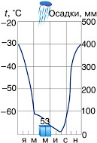
Основные климатические пояса
Экваториаль ный
Умеренный
Полярный
Тропический

Slide 11
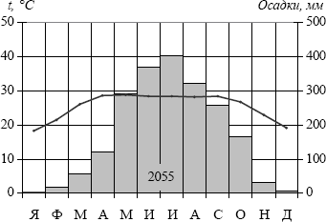
Переходные климатические пояса
Субэкваториальный
Субтропический
30
25
20
15
10
5
0
t, °C
Осадки, мм
120
100
80
60
40
20
0
598
Я Ф М А М И И А С О Н Д
t, °C
Осадки, мм
t, °C
Осадки, мм
50
500
25
100
40
400
20
80
30
300
15
60
20
200
10
40
10
1686
100
5
20
0
0
449
0
0
Я Ф М А М И И А С О Н Д
Я Ф М А М И И А С О Н Д

Slide 12
По колебанию температуры можно определить основной (переходный) климатический пояс:
если t +24 - +26°С в течении всего года – значит это
экваториальный пояс;
если амплитуда t незначительная (3–7°) выше +20°С, значит – это субэкваториальный пояс;
если амплитуда больше, но зимние температуры не опускаются ниже +10°С, то это тропический пояс;
если зимние температуры не опускаются ниже 0°С, +3-
+5°С, то это субтропический пояс;
если появляются отрицательные температуры (ниже 0°С), то это умеренный, субполярный или полярный пояса.

Slide 13
Тип климата можно определить не только по амплитуде температур, но и по количеству
осадков и режиму их выпадения:
если годовое количество осадков более 2000 мм – это
экваториальный или морской климат;
если осадков в течении года также много, но есть месяца засухи – это переменно-влажный климат (субэкваториальный климат –летний максимум осадков);
если среднегодовое количество осадков менее 150 мм – это тропический (пустынный) климат;
если в летнее время осадков мало, а зимой – много
(среднегодовое от 700 до 1000 мм), то это субтропический
средиземноморский климат;
Если в зимнее время осадков мало, а 2/3 осадков выпадает
летом, то это муссонный климат.
В умеренном поясе в таком климате годовое количество не превышает 800 мм, а в субтропиках достигает 1500 мм.

Slide 14
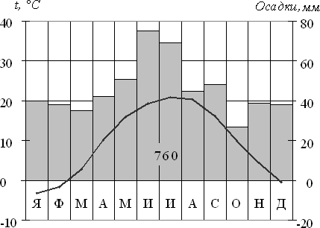
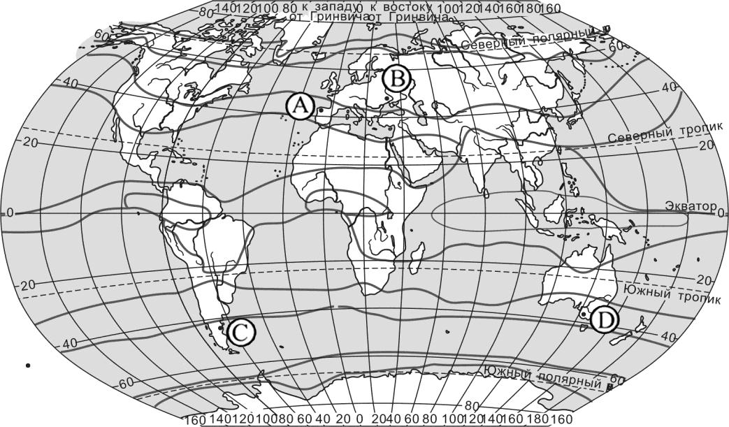
Задание 18.
Проверяется: умения анализировать информацию, необходимую для изучения разных территорий Земли,
использовать картографические, статистические источники географической информации для решения учебных задач
Пример задания.
1 балл
Проанализируйте климатограмму и определите, какой буквой на карте обозначен пункт, климат которого показан на климатограмме.
1) | A | 2) | B | 3) | C | 4) | D
границы климатических поясов Повышенный

Slide 15
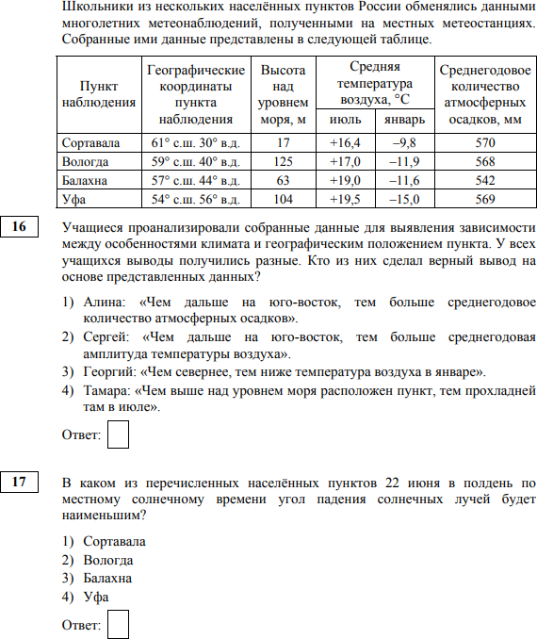
Ошибки, связанные с недостаточным
усвоением знаний о причинно-
следственных и пространственно- временных связях

Slide 16
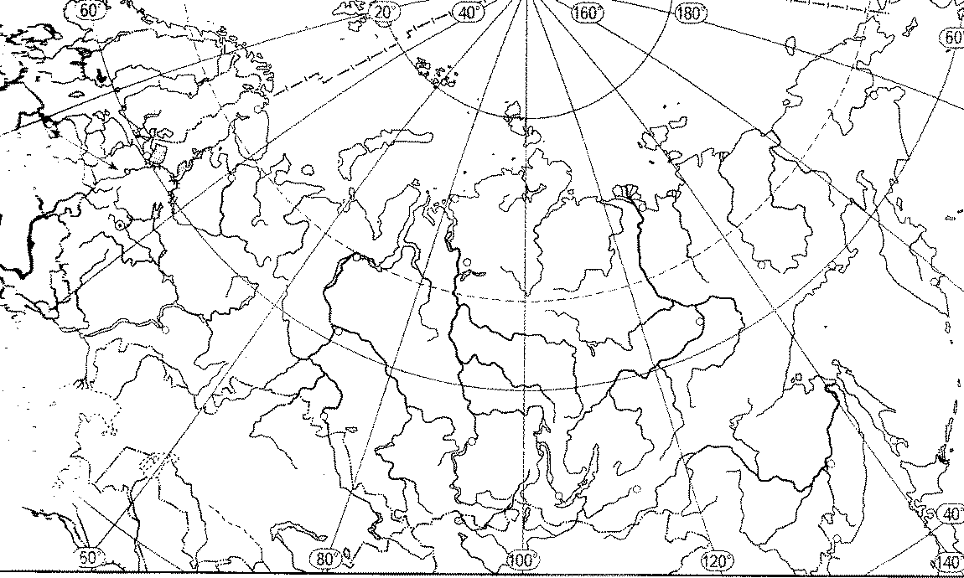
Высота солнца над горизонтом.
Анализ данных ШИРОТЫ МЕСТНОСТИ.
Зависит от угла падения солнечных лучей.
Чем ближе к зениту, тем выше. Так как на территории России явления зенита – отвесного падения солнечных людей - не наблюдается, то чем ближе к экватору, тем ВЫШЕ, и наоборот.
НИЖЕ
в полдень по местному времени
ВЫШЕ

Slide 17
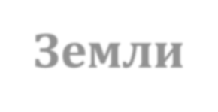
Типичные затруднения выпускников
9 классов
Задание 17.
2.1. Земля как планета. Форма, размеры, движение Земли.
В каком из перечисленных населенных пунктов Солнце будет
ниже всего над горизонтом 22 декабря (день зимнего
солнцестояния) в полдень по местному времени?
Пункт наблюдени я | Координаты пункта наблюдения | Средняя температур а воздуха, °С |  | Атмосферны е осадки, норма, мм |  | Среднег одовое количес тво осадков, мм
 |  | июль | янв. | июль | янв.
 |  |  |  |  |  |  | 1) | Омск
Москва Омск Красноярск Якутск | 56º с.ш. 37º в.д. 55˚ с.ш. 74˚ в.д. 56º с.ш. 93 º в.д. 62º с.ш.129º в.д. | 18,2 19,4 18,5 19,0 | -9,3 -16,9 -15,6 -39,6 | 93 60 74 39 | 42 24 17 9 | 685 465 400 238
 |  |  |  |  |  |  | 2) | Москва
 |  |  |  |  |  |  | 3) | Красноярск
 |  |  |  |  |  |  | 4) | Якутск

Slide 18
Типичные затруднения выпускников
9 классов
Задание 17
2.1. Земля как планета. Форма, размеры, движение Земли.
В каком из перечисленных населенных пунктов Солнце будет
ниже всего над горизонтом 22 декабря (день зимнего
солнцестояния) в полдень по местному времени?
Пункт наблюдени я | Координаты пункта наблюдения | Средняя температур а воздуха, °С |  | Атмосферны е осадки, норма, мм |  | Среднег одовое количес тво осадков, мм
 |  | июль | янв. | июль | янв.
 |  |  |  |  |  |  | 1) | Омск
Москва Омск Красноярск Якутск | 56º с.ш. 37º в.д. 55˚ с.ш. 74˚ в.д. 56º с.ш. 93 º в.д. 62º с.ш.129º в.д. | 18,2 19,4 18,5 19,0 | -9,3 -16,9 -15,6 -39,6 | 93 60 74 39 | 42 24 17 9 | 685 465 400 238
 |  |  |  |  |  |  | 2) | Москва
 |  |  |  |  |  |  | 3) | Красноярск
 |  |  |  |  |  |  | 4) | Якутск

Slide 19
Типичные затруднения выпускников
9 классов
Задание 17
2.1. Земля как планета. Форма, размеры, движение Земли.
В каком из перечисленных населенных пунктов Солнце будет
выше всего над горизонтом 22 декабря (день зимнего
солнцестояния) в 7 часов по времени Гринвичского меридиана?
Пункт наблюдени я
Координаты пункта
наблюдения
Средняя температур а воздуха, °С
Атмосферны е осадки, норма, мм
Среднег одовое количес тво осадков, мм
ВСЕ ТОЧКИ НА ОДНОЙ ШИРОТЕ!
 | июль | янв. | июль | янв.
56º с.ш. 37º в.д. | 18,2 | -9,3 | 93 | 42
56˚ с.ш. 74˚ в.д. | 19,4 | -16,9 | 60 | 24
56º с.ш. 93 º в.д. | 18,5 | -15,6 | 74 | 17
56º с.ш.129º в.д. | 19,0 | -39,6 | 39 | 9
1)
А
А
Б В Г
685
Б
2)
465
3)
В
4) Г
400
238

Slide 20
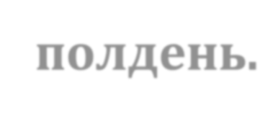
Высота солнца над горизонтом.
Анализ данных ДОЛГОТЫ МЕСТНОСТИ.
!!! Когда все точки расположены на одной широте!!!
Максимальная высота Солнца наблюдается в полдень.
Чем ближе к полуденному меридиану, тем выше.
Рассчитаем меридиан, на котором полдень в данный момент времени:
12 часов
(12-7) х 15° = 75° в.д.
в 7 часов по времени Гривича
Максимальная высота

Slide 21
Типичные затруднения выпускников
9 классов
Задание 17
2.1. Земля как планета. Форма, размеры, движение Земли.
В каком из перечисленных населенных пунктов Солнце будет
выше всего над горизонтом 22 декабря (день зимнего
солнцестояния) в 7 часов по времени Гринвичского меридиана?
Пункт наблюдени я
Координаты пункта
наблюдения
Средняя температур а воздуха, °С
Атмосферны е осадки, норма, мм
Среднег одовое количес тво осадков, мм
ВСЕ ТОЧКИ НА ОДНОЙ ШИРОТЕ!
июль | янв. | июль | янв.
18,2 | -9,3 | 93 | 42
19,4 | -16,9 | 60 | 24
18,5 | -15,6 | 74 | 17
19,0 | -39,6 | 39 | 9
1)
А
А
Б В Г
56º с.ш. 37º в.д.
685
Б
2)
56˚ с.ш. 74˚ в.д.
56º с.ш. 93 º в.д.
465
3)
В
4) Г
400
56º с.ш.129º в.д.
238

Slide 22
В задачной формулировке
определяется высота Солнца над
горизонтом
ВЫШЕ или НИЖЕ
ПО ШИРОТЕ! Чем дальше от зенита (севернее для России), тем НИЖЕ
ИЛИ
чем ближе к зениту (южнее для России), тем ВЫШЕ
ПО ДОЛГОТЕ!
Чем ближе к полуденному меридиану, тем ВЫШЕ и наоборот.
ВАЖНЫЙ ВЫВОД!

Slide 23
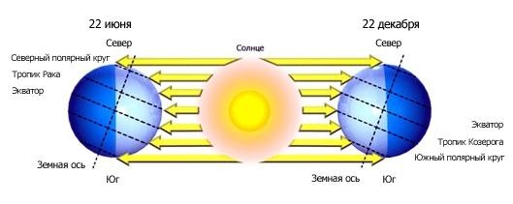
Полярные круги и тропики

Slide 24
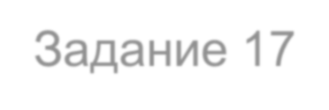
Типичные затруднения выпускников 9 классов
Задание 17.2.1. Земля как планета. Форма, размеры, движение Земли. Школьники из нескольких населённых пунктов России обменялись данными о средних температурах воздуха в июле и январе и других климатических показателях, полученными на местных метеостанциях в результате многолетних наблюдений. Собранные ими данные
представлены в следующей таблице.
В каком из
перечисленных
городов 30 ноября ночь будет наиболее продолжительной?
Пункт наблюдения | Географи- ческие координаты пункта наблюдения | Средняя температура воздуха, °С |  | Атмосферные осадки, норма, мм |  | Среднегодо- вое количество атмосферны х осадков, мм
 |  | июль | январь | июль | январь
Нарьян-Мар | 68° с.ш. 53° в.д. | +13,1 | –18,2 | 49 | 26 | 456
 |  |  |  |  |  |  | 1) | Нарьян-Мар
Ханты- Мансийск | 61° с.ш. 69° в.д. | +18,0 | –19,7 | 75 | 30 | 553
 |  |  |  |  |  |  | 2) | Ханты-Мансийск
Омск | 54° с.ш. 73° в.д. | +19,6 | –16,9 | 60 | 24 | 400 | 3) | Омск
Барнаул | 53° с.ш. 83° в.д. | +19,9 | –15,5 | 64 | 23 | 413
 |  |  |  |  |  |  | 4) | Барнаул

Slide 25
Продолжительность дня.
Анализ ситуации за Северным полярным кругом !УЧИТЫВАЕМ ДАТУ!
Зимой в Северном полушарии (особенно с ноября по январь) к югу от Северного полярного круга
продолжительность дня увеличивается. За Северным полярным кругом наблюдается явление полярной
ночи!
полярная ночь
22 декабря
День длиннее

Slide 26
Типичные затруднения выпускников 9 классов
Задание 17.2.1. Земля как планета. Форма, размеры, движение Земли. Школьники из нескольких населённых пунктов России обменялись данными о средних температурах воздуха в июле и январе и других климатических показателях, полученными на местных метеостанциях в результате многолетних наблюдений. Собранные ими данные
представлены в следующей таблице.
В каком из
перечисленных
городов 30 ноября ночь будет наиболее продолжительной?
Пункт наблюдения | Географи- ческие координаты пункта наблюдения | Средняя температура воздуха, °С |  | Атмосферные осадки, норма, мм |  | Среднегодо- вое количество атмосферны х осадков, мм
 |  | июль | январь | июль | январь
Нарьян-Мар | 68° с.ш. 53° в.д. | +13,1 | –18,2 | 49 | 26 | 456
 |  |  |  |  |  |  | 1) | Нарьян-Мар
Ханты- Мансийск | 61° с.ш. 69° в.д. | +18,0 | –19,7 | 75 | 30 | 553
 |  |  |  |  |  |  | 2) | Ханты-Мансийск
Омск | 54° с.ш. 73° в.д. | +19,6 | –16,9 | 60 | 24 | 400 | 3) | Омск
Барнаул | 53° с.ш. 83° в.д. | +19,9 | –15,5 | 64 | 23 | 413
 |  |  |  |  |  |  | 4) | Барнаул

Slide 27
Продолжительность дня.
Анализ ситуации за Северным полярным кругом !УЧИТЫВАЕМ ДАТУ!
Летом в Северном полушарии (особенно с мая по июль) к северу от Северного Полярного круга
наблюдается явление полярного дня.
полярный день
К югу продолжительность дня уменьшается!
22 июня
День короче

Slide 28
Типичные затруднения выпускников 9 классов
Задание 17.2.1. Земля как планета. Форма, размеры, движение Земли. Школьники из нескольких населённых пунктов России обменялись данными о средних температурах воздуха в июле и январе и других климатических показателях, полученными на местных метеостанциях в результате многолетних наблюдений. Собранные ими данные
представлены в следующей таблице.
В каком из
перечисленных городов 17 мая
ночь будет наиболее
продолжительной?
Пункт наблюдения | Географи- ческие координаты пункта наблюдения | Средняя температура воздуха, °С |  | Атмосферные осадки, норма, мм |  | Среднегодо- вое количество атмосферны х осадков, мм
 |  | июль | январь | июль | январь
Нарьян-Мар | 68° с.ш. 53° в.д. | +13,1 | –18,2 | 49 | 26 | 456
 |  |  |  |  |  |  | 1) | Нарьян-Мар
Ханты- Мансийск | 61° с.ш. 69° в.д. | +18,0 | –19,7 | 75 | 30 | 553
 |  |  |  |  |  |  | 2) | Ханты-Мансийск
Омск | 54° с.ш. 73° в.д. | +19,6 | –16,9 | 60 | 24 | 400 | 3) | Омск
Барнаул | 53° с.ш. 83° в.д. | +19,9 | –15,5 | 64 | 23 | 413
 |  |  |  |  |  |  | 4) | Барнаул

Slide 29
Типичные затруднения выпускников 9 классов
Задание 17.2.1. Земля как планета. Форма, размеры, движение Земли. Школьники из нескольких населённых пунктов России обменялись данными о средних температурах воздуха в июле и январе и других климатических показателях, полученными на местных метеостанциях в результате многолетних наблюдений. Собранные ими данные
представлены в следующей таблице.
В каком из
перечисленных городов 17 мая
ночное освещение необходимо включать на более короткий срок?
Пункт наблюдения | Географи- ческие координаты пункта наблюдения | Средняя температура воздуха, °С |  | Атмосферные осадки, норма, мм |  | Среднегодо- вое количество атмосферны х осадков, мм
 |  | июль | январь | июль | январь
Нарьян-Мар | 68° с.ш. 53° в.д. | +13,1 | –18,2 | 49 | 26 | 456
 |  |  |  |  |  |  | 1) | Нарьян-Мар
Ханты- Мансийск | 61° с.ш. 69° в.д. | +18,0 | –19,7 | 75 | 30 | 553 | 2) | Ханты-Мансийск
Омск | 54° с.ш. 73° в.д. | +19,6 | –16,9 | 60 | 24 | 400 | 3) | Омск
Барнаул | 53° с.ш. 83° в.д. | +19,9 | –15,5 | 64 | 23 | 413
 |  |  |  |  |  |  | 4) | Барнаул

Slide 30
В задачной формулировке определяется продолжительность дня !!!анализируем дату!!!
Зимой (особенно с ноября по январь) в Северном полушарии к северу от Северного полярного круга
наблюдается полярная ночь. К югу от Северного полярного круга продолжительность дня
увеличивается!
Летом (особенно с мая по июль) в Северном
полушарии к северу от Северного полярного круга наблюдается полярный днь. К югу
продолжительность
дня уменьшается!
ВАЖНЫЙ ВЫВОД!

Slide 31
Восход Солнца (все пункты находятся на одной широте!!!)
Анализ данных ДОЛГОТЫ МЕСТНОСТИ.
Изучая тему «Климат» школьники собрали климатические данные
для населенных пунктов, расположенных на одной широте, но
имеющих разную долготу. Свои данные они представили в виде таблицы:
Чем восточнее (ближе к линии Перемены дат, тем раньше!
Город | Географичес кие координаты | Средняя температура воздуха, °С |  | Среднег одовое количес тво осадков, мм
 |  | январь | июль
Плимут | 50°с.ш. 4°з.д | +5,9°С | +16,1°С | 982 мм
Прага | 50°с.ш. 14°в.д | -1,4°С | +18,2°С | 509 мм
Киев | 50°с.ш.30°в.д | -3,1°С | +22,3°С | 619 мм
Комсомо льск-на- Амуре | 50°с.ш. 137°в.д | -25,2°С | +20,4°С | 570 мм
В каком из перечисленных городов 22 декабря Солнце
раньше всего по московскому времени поднимется над
горизонтом?
Плимут
Прага
Комсомольск-на-Амуре
Киев

Slide 32
Восход Солнца (все пункты находятся на одной широте!!!)
Анализ данных ДОЛГОТЫ МЕСТНОСТИ.
Изучая тему «Климат» школьники собрали климатические данные
для населенных пунктов, расположенных на одной широте, но
имеющих разную долготу. Свои данные они представили в виде таблицы:
Чем восточнее (ближе к линии Перемены дат, тем раньше!
Город | Географичес кие координаты | Средняя температура воздуха, °С |  | Среднег одовое количес тво осадков, мм
 |  | январь | июль
Плимут | 50°с.ш. 4°з.д | +5,9°С | +16,1°С | 982 мм
Прага | 50°с.ш. 14°в.д | -1,4°С | +18,2°С | 509 мм
Киев | 50°с.ш.30°в.д | -3,1°С | +22,3°С | 619 мм
Комсомо льск-на- Амуре | 50°с.ш. 137°в.д | -25,2°С | +20,4°С | 570 мм
В каком из перечисленных городов 22 декабря Солнце
раньше всего по московскому времени поднимется над
горизонтом?
Плимут
Прага
Комсомольск-на-Амуре
Киев

Slide 33
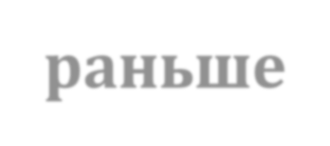
В задачной формулировке определяется пункт, в котором Солнце встанет РАНЬШЕ (ПОЗЖЕ)
Если все пункты расположены на одной широте, то чем восточнее (ближе к 180 меридиану), тем раньше.
Если широта у пунктов разная, а долгота одна, то анализируем дату!!!Летом в Северном
полушарии к северу от Северного тропика
продолжительность дня увеличивается, поэтому Солнце встанет раньше в пункте, расположенном севернее и наоборот.
ВАЖНЫЙ ВЫВОД!

Slide 34
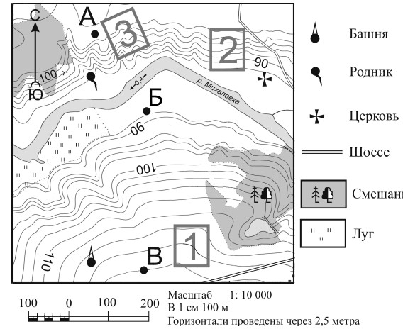
Задание 12. Проверяется: сформированность умений умение решать практические задачи геоэкологического содержания для определения качества окружающей
среды своей местности
Пример задания.
Фермер выбирает
участок для
закладки нового фруктового сада. Ему нужен участок, на котором весной рано сходит снег, а летом почва лучше всего прогревается солнцем. Он также должен иметь расположение, удобное для вывоза собранного урожая на консервный завод.
Определите, какой из участков, обозначенных на карте цифрами 1,
2 и 3, больше всего отвечает указанным требованиям.
Повышенный
2 балла

Slide 35
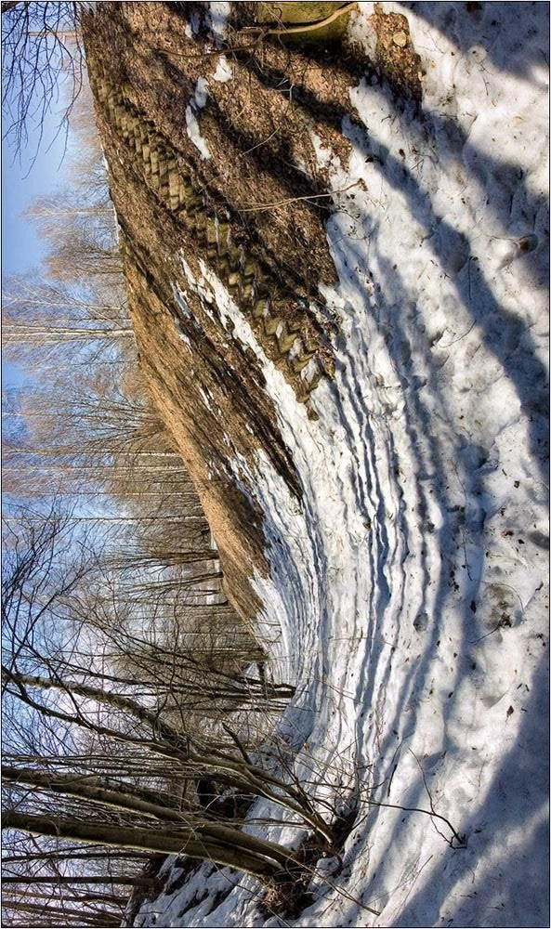
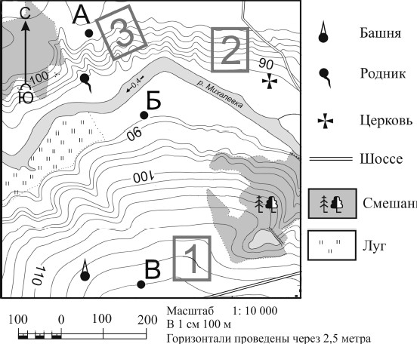
Задание 12. Учимся понимать!

Slide 36
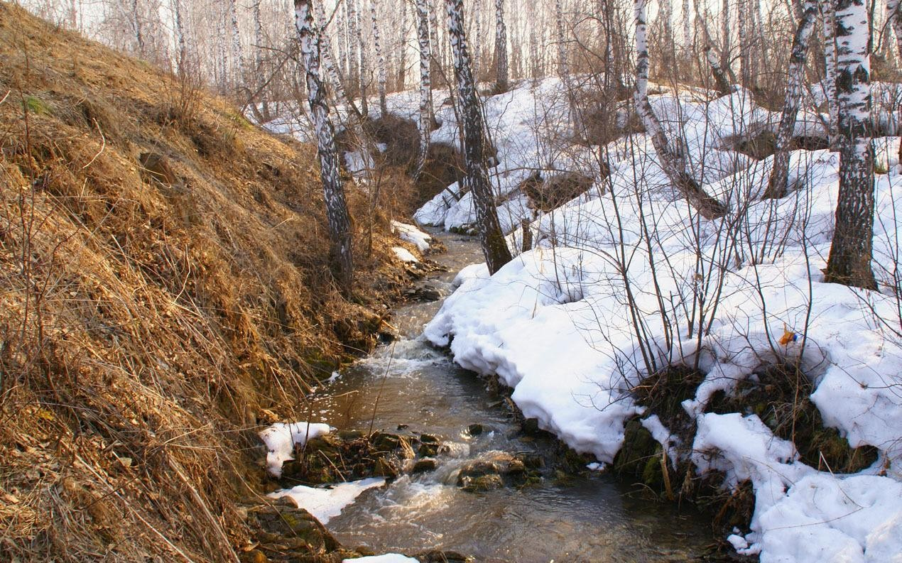
Определяем направления сторон горизонта. Куда смотрит фотограф?

Slide 37
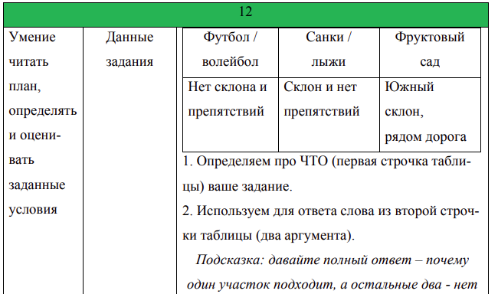
футбол/волейбол
Задание № 12 Участок № 1, т.к. Участок плоский с горизонтальной поверхностью Нет препятствий в виде деревьев, кустарников и ям

Slide 39
Типичные ошибки заполнения бланков
30
о | м | с | к | а | я | о | б | л | а | с | т | ь
о | м | с | к | а | я
10
ю | г | о | - | з | а | п | о | д
ю | г | о | - | з | а | п | а | д
20
А | 2 | Б | 1
2 | 1
9
2 | 0 | 0 | м
2 | 0 | 0
13
1 | 2 | т | ы | с
1 | 2

Slide 40
Благодарю за внимание!

